Slide 1
GRAFOS DE MATURIDADE: PROPOSTA DE MODELO PARA REPRESENTAÇÃO DA EVOLUÇÃO DO CONHECIMENTO E DA CAPACIDADE
MATHEUS SILVA ARAUJO
TRABALHO DE CONCLUSÃO DE CURSO I
ENGENHARIA DE SISTEMAS
UNIVERSIDADE FEDERAL DE MINAS GERAIS
2019
Notes:
Apresentação

Slide 2

agenda
Gestão do Conhecimento
Modelos de Maturidade
Framework Cynefin
Grafos
SKOS e RDF
Grafo de Maturidade DevOps
Grafos de Conhecimento em Engenharia de Sistemas
Continuação do trabalho
Notes:
Agenda

Slide 3
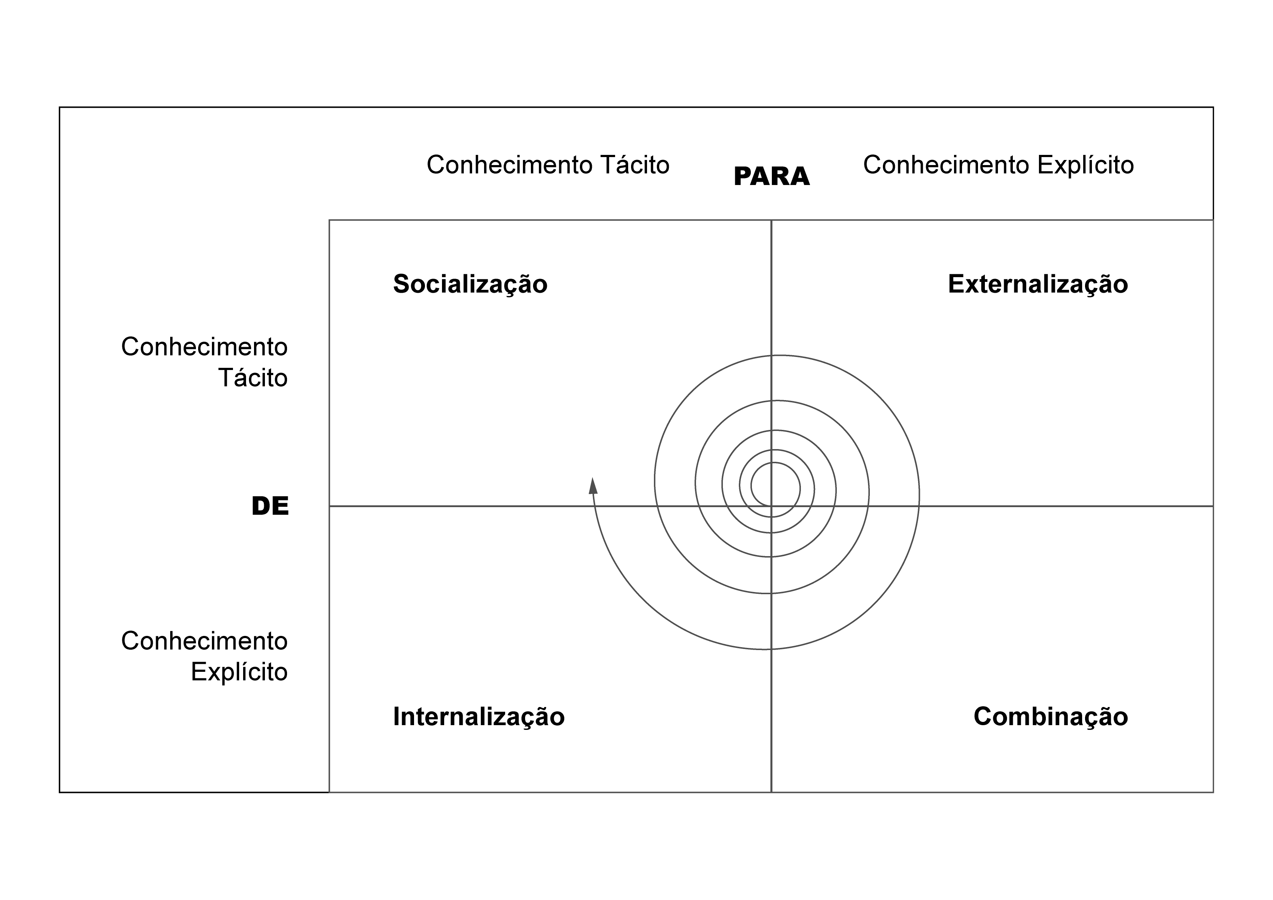
GESTÃO DO CONHECIMENTO
Dado
Informação
Conhecimento
Capacidade
Maturidade
Notes:
- **Dado**: entidadas "dadas", que estão disponíveis no ambiente. Quantificados e significáveis.
- **Informação**: _não consensual_ dados + contexto
- **Conhecimento**: _não consensual_ informação + aplicação prática
- **Conhecimento tácito**: adquirido ao longo da vida, pela experiência, subjetivo
- **Conhecimento explícito**: articulado, codificado e armazenado de alguma forma em alguma mídia
- **Socialização**: interação entre indivíduos que compartilham conhecimento
- **Externalização**: comunicação do conhecimento tácito do indivíduo por meio de analogias, metáforas, modelos
- **Combinação**: combinação de conhecimentos explícitos formando um novo, educação formal.
- **Internalização**: _learning by doing_, indivíduo interpretando e absorvendo conhecimento

Slide 4
MODELO DE MATURIDADE
Um modelo de maturidade é uma representação das fases de aumento quantitativo ou qualitativo do conjunto de capacidades de um indivíduo ou organização em processo de maturação, a fim de avaliar e orientar seu avanço em relação a uma determinada área do conhecimento (Koehlegger, 2009).
Notes:
- **Capacidade**: dado + contexto, informação + aplicação prática, conhecimento produzido e aplicável
- **Maturidade**: combinação de capacidades em torno de um propósito
- Definição de modelo de maturidade
- Mais de 74 diferentes de modelos
- Aplicações: biologia, sociologia, psicologia
- Neste trabalho: desenvolvimento de software

Slide 5
MODELOS DE MATURIDADE
Crosby (1979) - Qualidade em Manufatura
“Qualidade é defeito zero”
Incerteza, Despertar, Esclarecimento, Sabedoria, Certeza
Weinberg (1992) - Qualidade em Software
“A palavra maturidade não é um fato, mas um julgamento”
Esquecido, Variável, Rotina, Direção, Antecipação, Congruência
ISO/IEC 15504 (atual 33000) (1993) - SPICE
Dimensão dos processos x dimensão de capacidade dos processos
Incompleto, Executado, Gerenciado, Estabelecido, Previsível, Otimizado
CMMI (década de 1980 – atualmente) - ISACA
Representação contínua
Representação por estágios: Inicial, Gerenciado, Definido, Gerenciado quantitativamente, Em otimização
Notes:
- Phill Crosby
- Contexto de manufatura
- Custo relacionado à má qualidade
- Definição objetiva de qualidade
- 5 níveis
- Gerald Weinberg
- Não existem duas organização exatamente iguais, não existem duas organização exatamente diferentes
- Noção subjetiva de qualidade
- Implica que maturidade é também subjetivo
- Maturidade vem de _maturus_
- Seis padrões culturais
- ISO/IEC 15504
- SPICE, Software Process Improvement and Capability Determination
- Dimensão do processo x dimensão da capacidade do processo
- Processos: primários, organizacionais, de apoio
- CMMI
- Instituto CMMI, organização da ISACA, Information Systems Audit and Control Association
- V2.0
- Representação contínua
- Representação pro estágios

Slide 6

Estrutura DOS MODELOS DE MATURIDADE
0
1
2
3
4
5
Não faço ideia do que estou fazendo
Estou apenas fazendo
Entendo o que estou fazendo
Posso descrever o que estou fazendo
Conheço a melhor forma de fazer o que estou fazendo
Estou sempre melhorando o que estou fazendo
Notes:
- Seis etapas
- Semelhança Shu Ha Ri:
- Processo de aprendizagem e maestria em artes marciais
- _Shu_ obedecer/proteger, _Ha_ romper/modificar, _Ri_ separar/superar

Slide 7
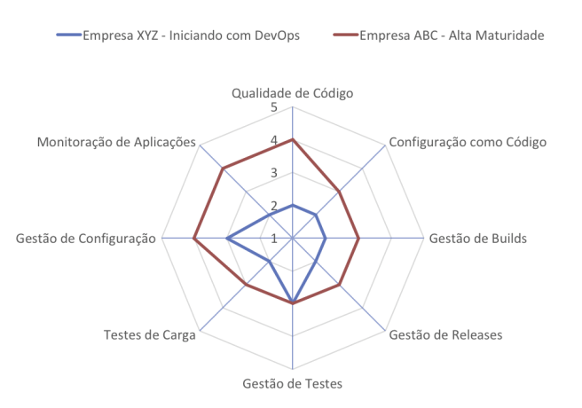
MODELO DE MATURIDADE DEVOPS
DevOps é a combinação de culturas, práticas e produtos a fim de garantir entregas de software mais rápidas, com menos falhas, mais assertivas e seguras.
MODELO DE MATURIDADE (MENDES, 2016)
8 conjuntos de práticas
5 níveis de maturidade em cada conjunto de práticas: Inicial, Consciente, Gerenciado, Avançado, Melhoria Contínua
Notes:
- Explicar DevOps
- Mostrar modelo Marco

Slide 8
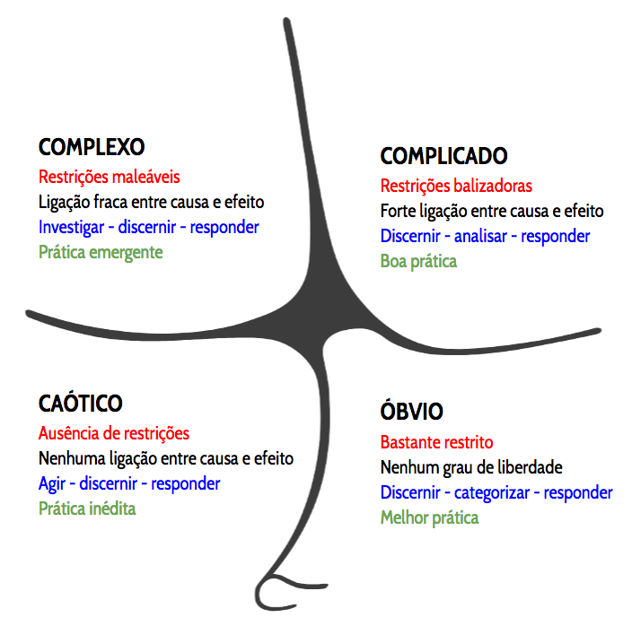

FRAMEWORK CYNEFIN
Origem galesa: “lugar a que se pertence”
Domínios diferentes exigem respostas diferentes
Previsibilidade: Relações de causa e efeito
Compreensão e classificação de problemas
Notes:
- Pronúncia: “Kinevin”
- Uma estrutura de compreensão e classificação de problemas dependendo da previsibilidade
- Não “fornece” uma solução, ele “sugere” uma melhor abordagem
- Domínio x categoria
- **Óbvio**: trocar lâmpada
- **Complicado**: montar um carro (ordenados)
- **Complexo**: diversas hipóteses, desconhecimento dos resultados, efetuar experimentos para validar, causa-efeito existem em retrospecto. Startup
- **Caótico**: domínio transitório
- **Desordem**
- Penhasco: entre Óbvio e Caótico, complacência
- Levar do Óbvio para o Complicado

Slide 9
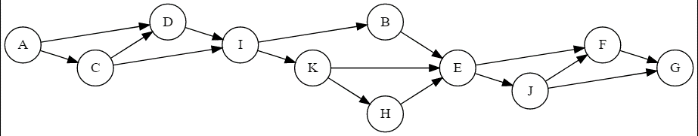
grafos
Grafo é um par (V, E) em que:
V é o conjunto de vértices;
E é o conjunto de arestas, e representa a relação binária dirigida entre os elementos de E;
Neste trabalho serão utilizados grafos acíclicos dirigidos.
Notes:
- Conceituar
- Exemplo

Slide 10

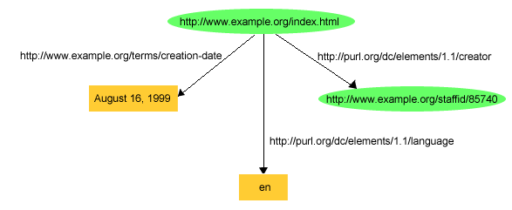
SKOS E RDF
Forma padrão para representar sistemas de organização do conhecimento
Tripla RDF:
Sujeito
Predicado
Objeto
Notes:
- SKOS, Simple Knowledge Organization System
- RDF, Resource Description Framework
- Objetivo levemente diferente
- SKOS define uma forma padrão para representar sistemas de organização do conhecimento
- Baseia-se no RDF
- Tripla RDF: Sujeito, Predicado, Objeto

Slide 11
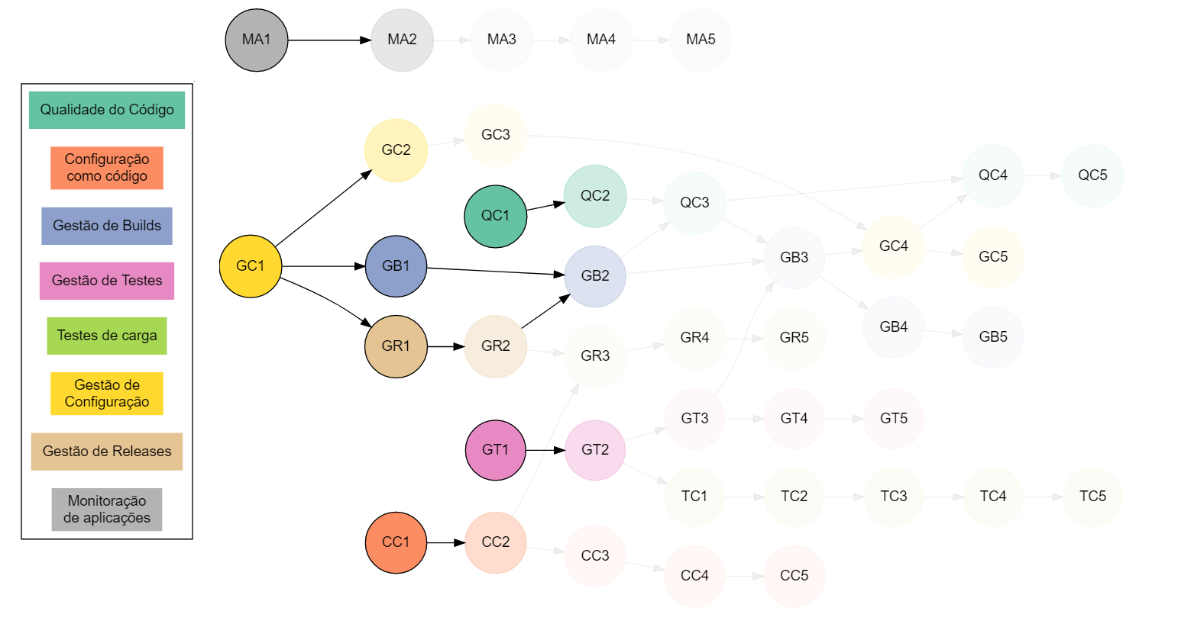
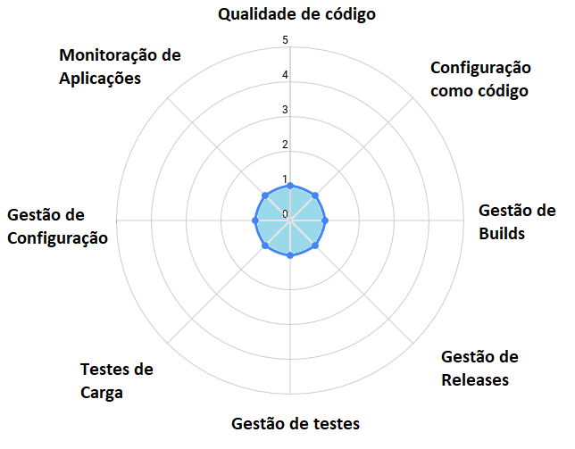
GRAFO DE MATURIDADE DEVOPS
Notes:
- Comparar representação por grafo com representação de gráfico radar
- Mostrar como GR2 é mais urgente do que GC2

Slide 12
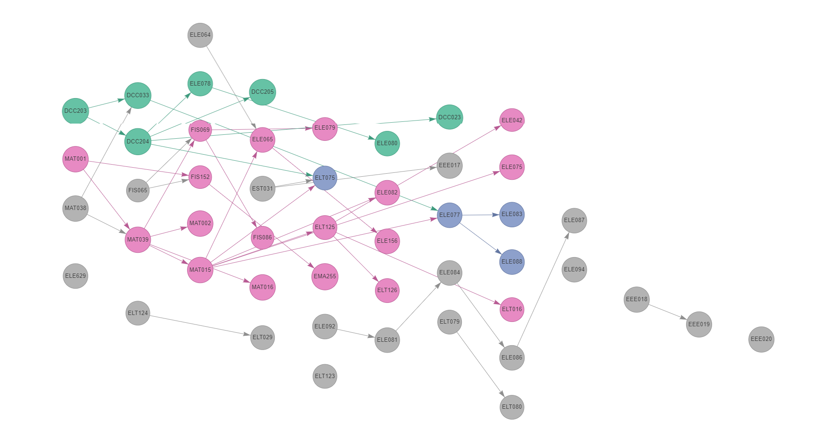
Grafo de conhecimento do curso de Engenharia de sistemas
Notes:
- Grade do curso representada por períodos
- "Pós-requisitos" de Cálculo 1 (rosa), 22 (45%)
- "Pós-requisitos" de AEDS1 (verde), 11 (25%)
- "Pós-requisitos" comuns (roxo), 4, 29 (75%)
- Total: 49

Slide 13
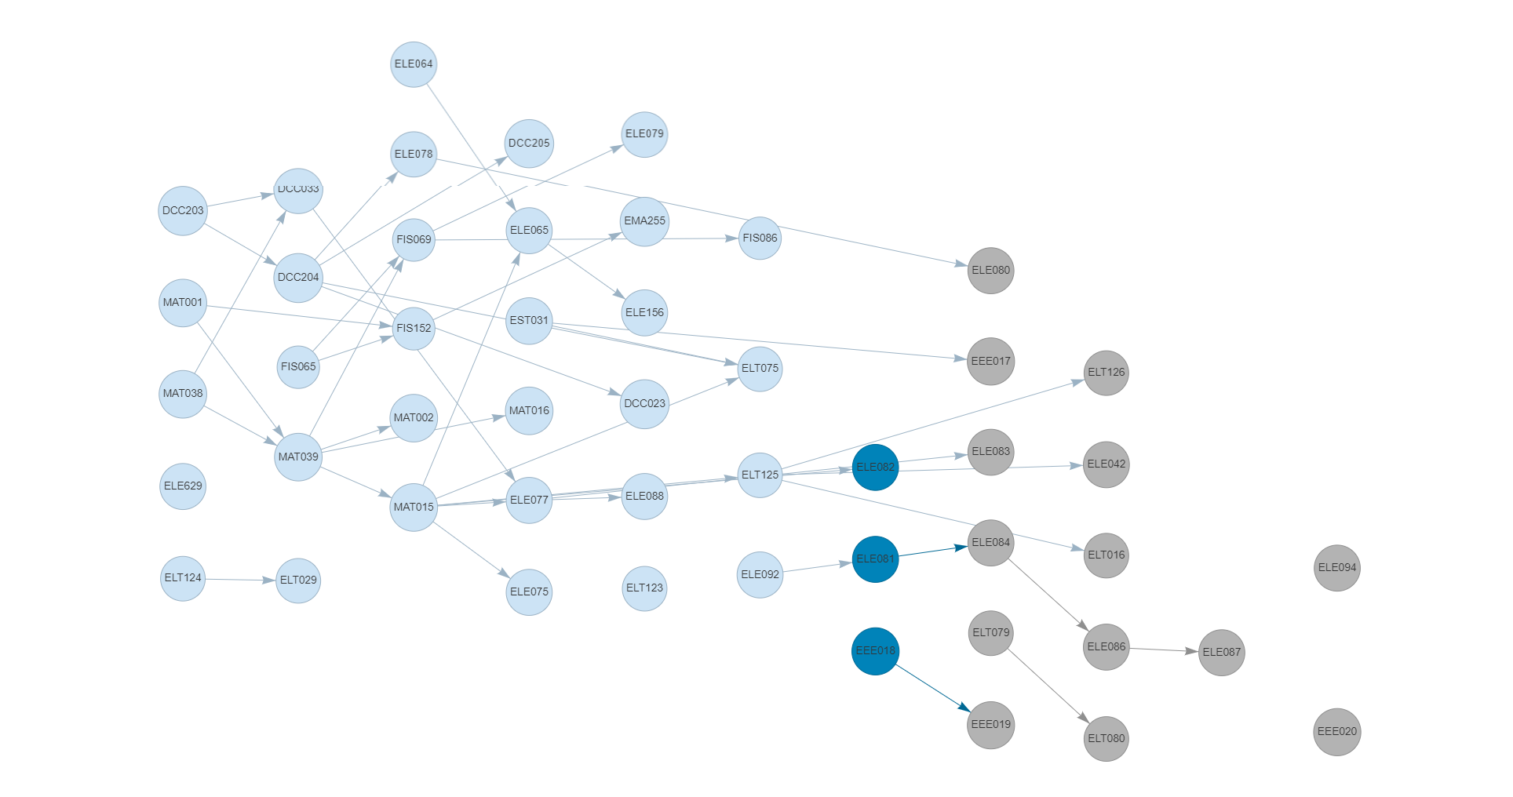
Grafo aplicado à trajetória de um aluno do curso de Engenharia de sistemas
Notes:
- Grafo aplicado a um aluno

Slide 14

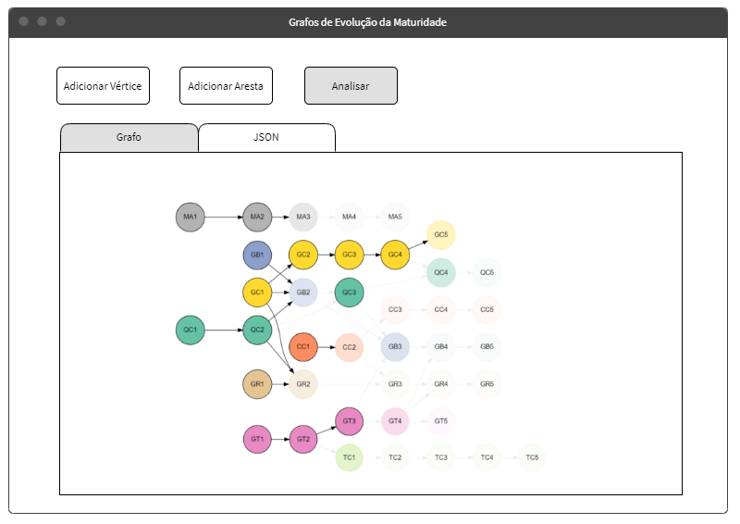





Aplicação

Slide 15
CRONOGRAMA TCC2
Sprint | Data Limite | Entregável
Sprint 01 | 16/Ago | Versão 0.1 da aplicação, com a funcionalidade de desenhar um grafo a partir de um JSON pré-definido
Sprint 02 | 30/Ago | Versão 0.2 da aplicação, com a funcionalidade de editar o grafo
Sprint 03 | 13/Set | Versão 0.3 da aplicação, com uma funcionalidade de análise do grafo
Sprint 04 | 27/Set | Versão 0.4 da aplicação, com mais uma funcionalidade de análise
Sprint 05 | 18/Out | Evolução da aplicação e versão inicial do texto do TCC2
Sprint 06 | 1/Nov | Evolução da aplicação e experimentação com diferentes modelos
Sprint 07 | 15/Nov | Evolução da aplicação a partir de feedbacks recebidos
Sprint 08 | 29/Nov | Versão final da aplicação com análise e discussão de resultados. Versão final do texto do TCC2

Slide 16
REFERÊNCIAS BIBLIOGRÁFICAS
Cormen, T. H. (2012). Algoritmos, Teoria e Prática. Rio de Janeiro: Elsevier.
Kim, G., Humble, J., & Debois, P. (2018). Manual de Devops. Como Obter Agilidade, Confiabilidade e Segurança em Organizações Tecnológicas. Alta Books.
Koehlegger, M., Maier, R., & Thalmann, S. (2009). Understanding Maturity Models Results of a Structured. Proceedings of I-KNOW '09: 9th international conference on knowledge management and knowledge technologies.
Kurtz, C. F., & Snowden, D. J. (2003). The new dynamics of strategy: Sense-making in a complex and complicated world. IBM Systemas Journal - Volume: 42, Issue: 3, 462-483.
Manola, F., & Miller, E. (10 de Fevereiro de 2004). RDF Primer. Fonte: The World Wide Web Consortium (W3C): https://www.w3.org/TR/2004/REC-rdf-primer-20040210/
Miles, A., & Bechhofer, S. (18 de Agosto de 2009). SKOS Simple Knowledge Organization System Reference. Fonte: The World Wide Web Consortium (W3C): https://www.w3.org/TR/skos-reference/
Mendes, M. (13 de Dezembro de 2016). Maturidade em Práticas DevOps. Fonte: Marco Mendes - Agile, lean, arquitetura, programação e devops: https://marco-mendes.com/2016/12/13/maturidade-em-praticas-devops/
Moreira, D. A. (2005). Teoria e prática em gestão do conhecimento. Belo Horizonte: Dissertação (Mestrado em Ciência da Informação, UFMG).
Weinberg, G. M. (1992). Software com qualidade. Rio de Janeiro: Makron Books.
Zambalde, A. L., & Alvez, R. M. (2004). Gestão do Conhecimento e Inovação. Lavras: Universidade Federal de Lavras.
Notes:
- Referências bibliográficas

Slide 17

OBRIGADO!
Notes:
- Final!

